Slide 1

xv6 及 Labs 实验项目
以实验七和实验八为例
OS Project xv6 - Labs Report
2252025 吴忱
2250736 王天阔

Slide 2
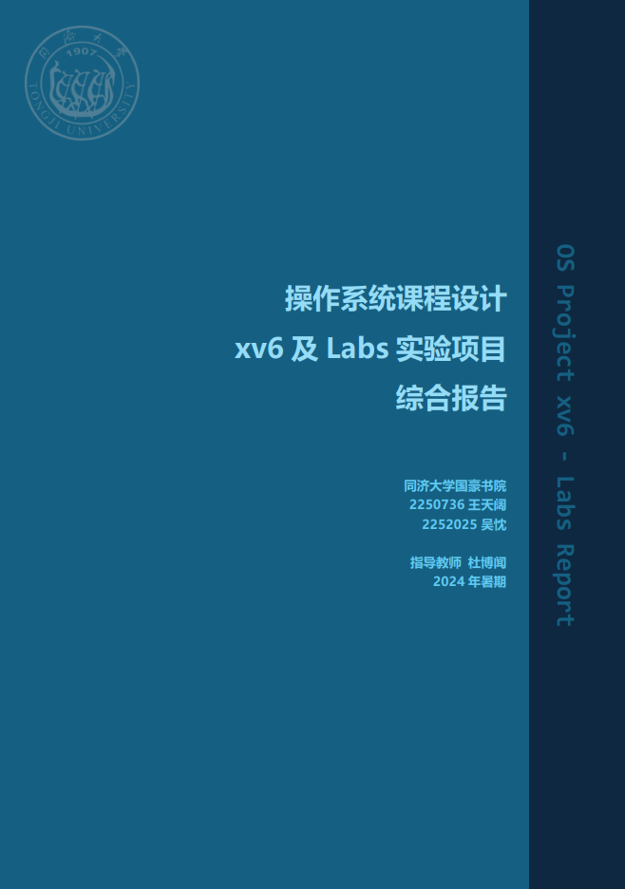
本次操作系统课程设计实验项目共耗时约一个月，完成了xv6及Labs实验项目共十章实验的开发。
项目完成过程中，吴忱主要负责了大部分代码的撰写、修改和测试，王天阔主要负责了少部分代码的撰写、修改和测试，以及代码逻辑分析和报告的撰写工作。
所有实验现均能通过make grade构建程序的测试，获得正确的结果。

Slide 3
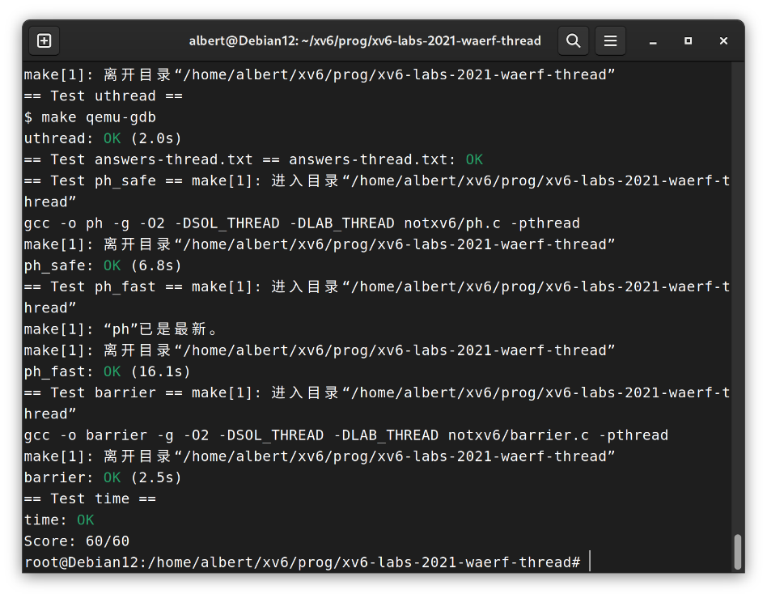
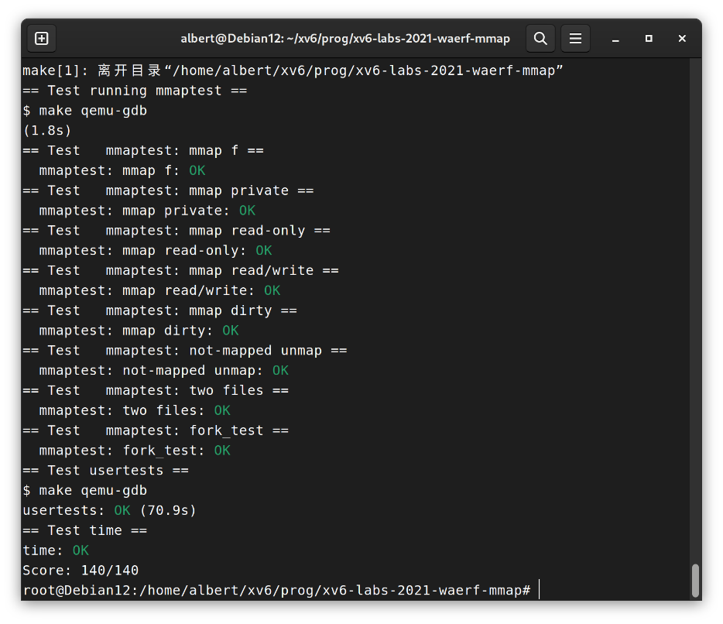
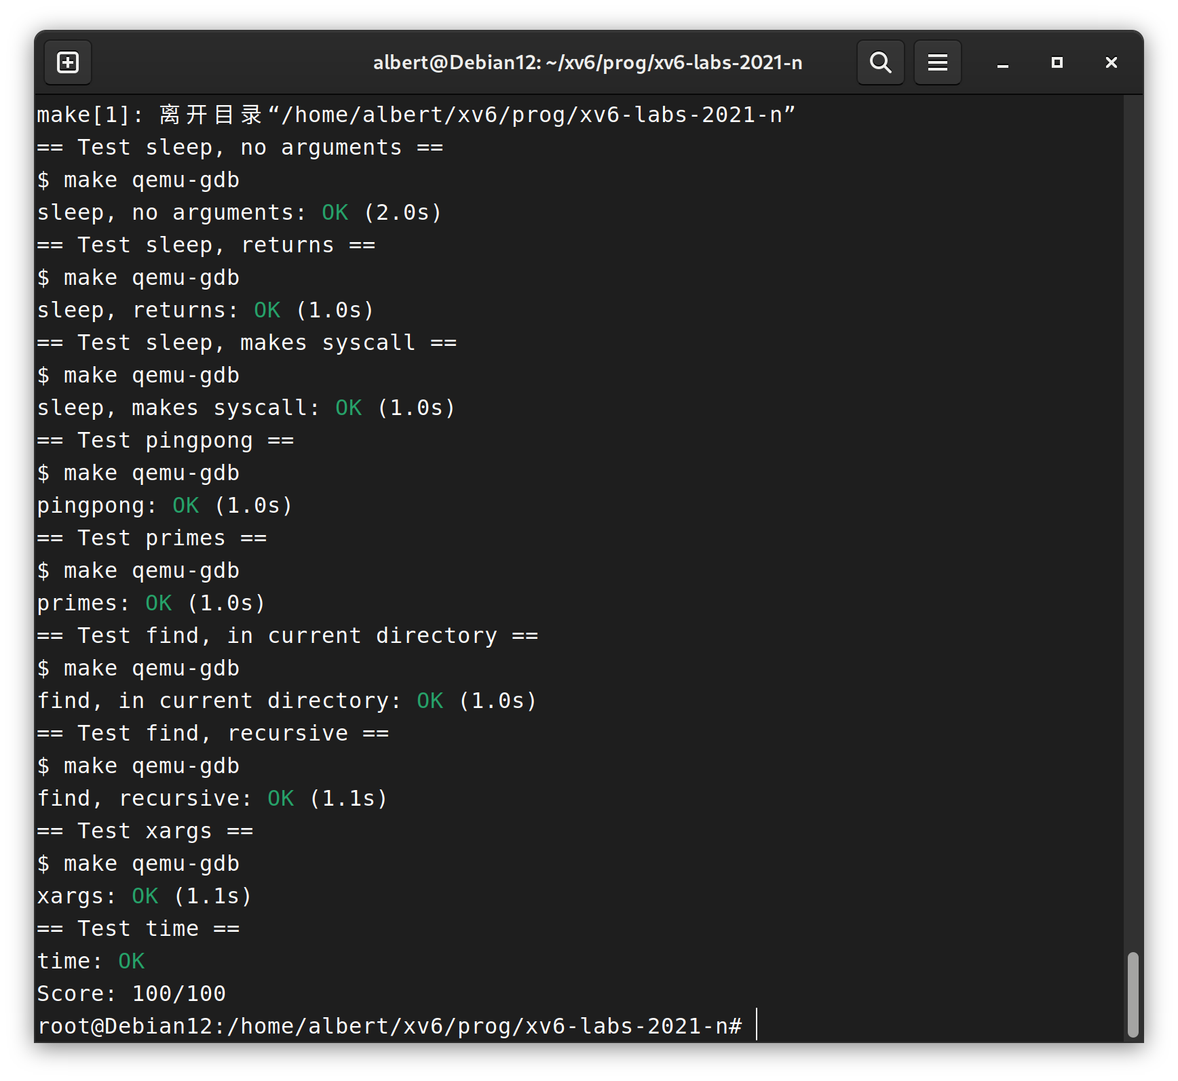
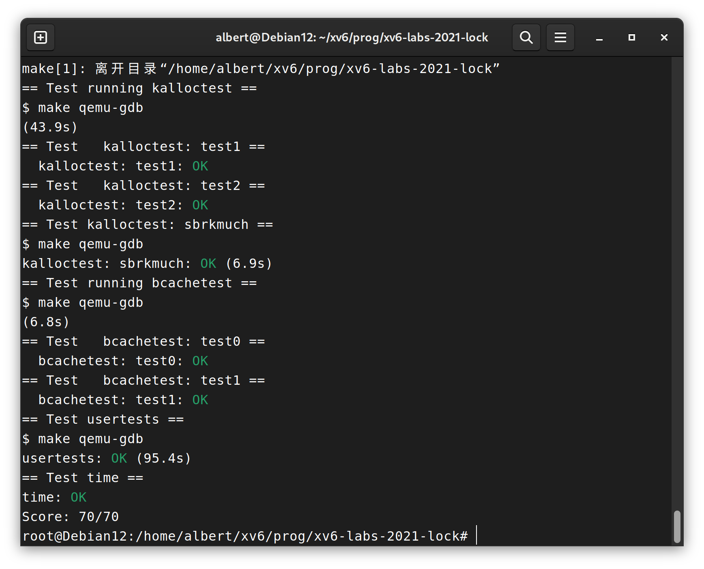
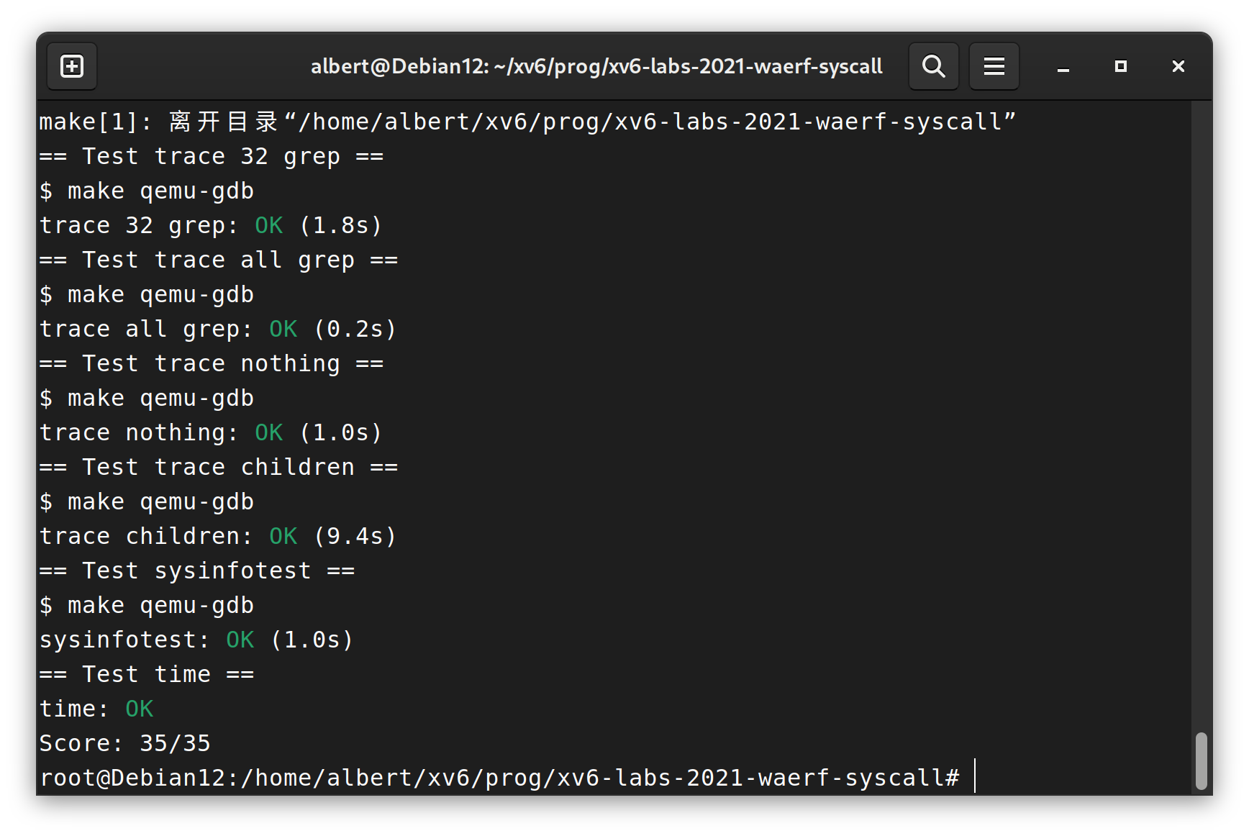
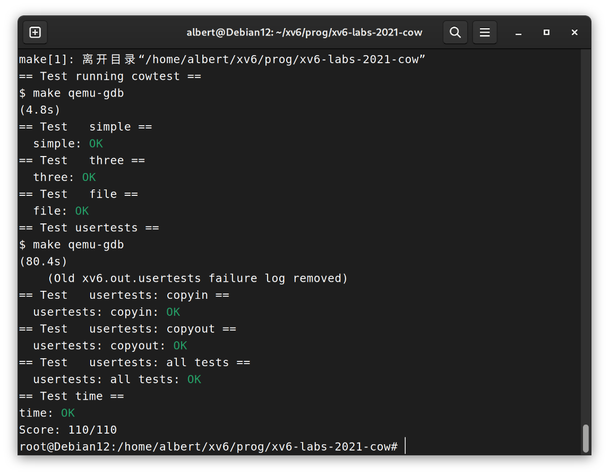
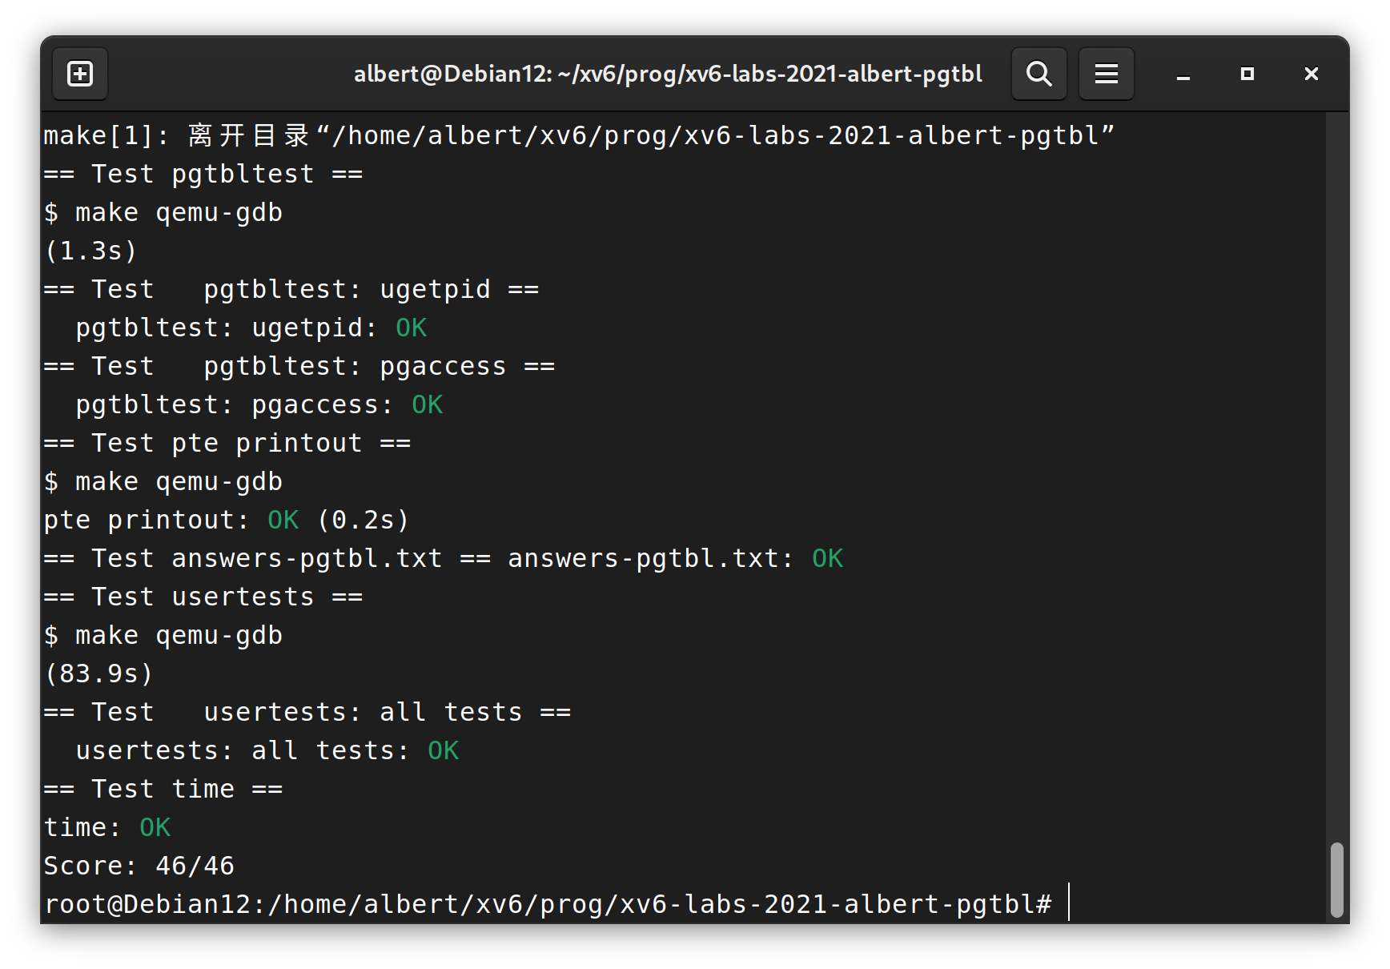
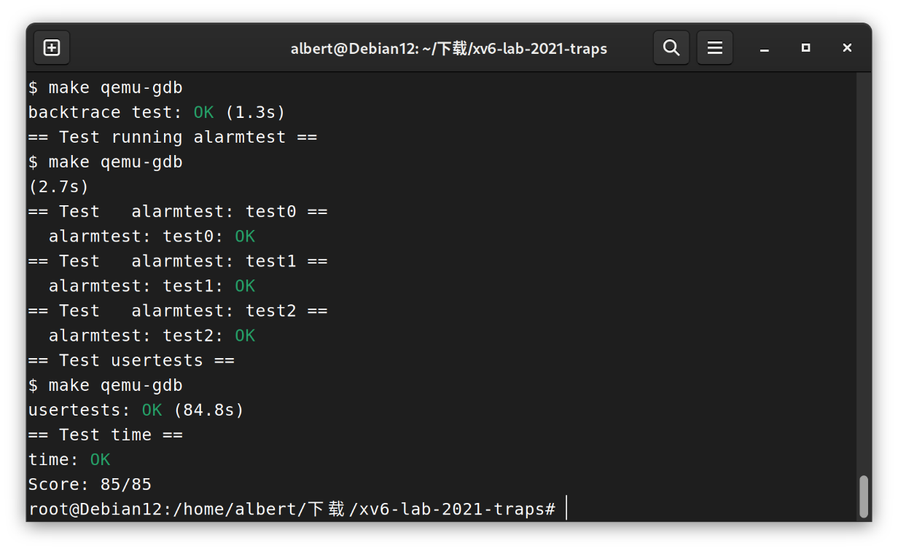
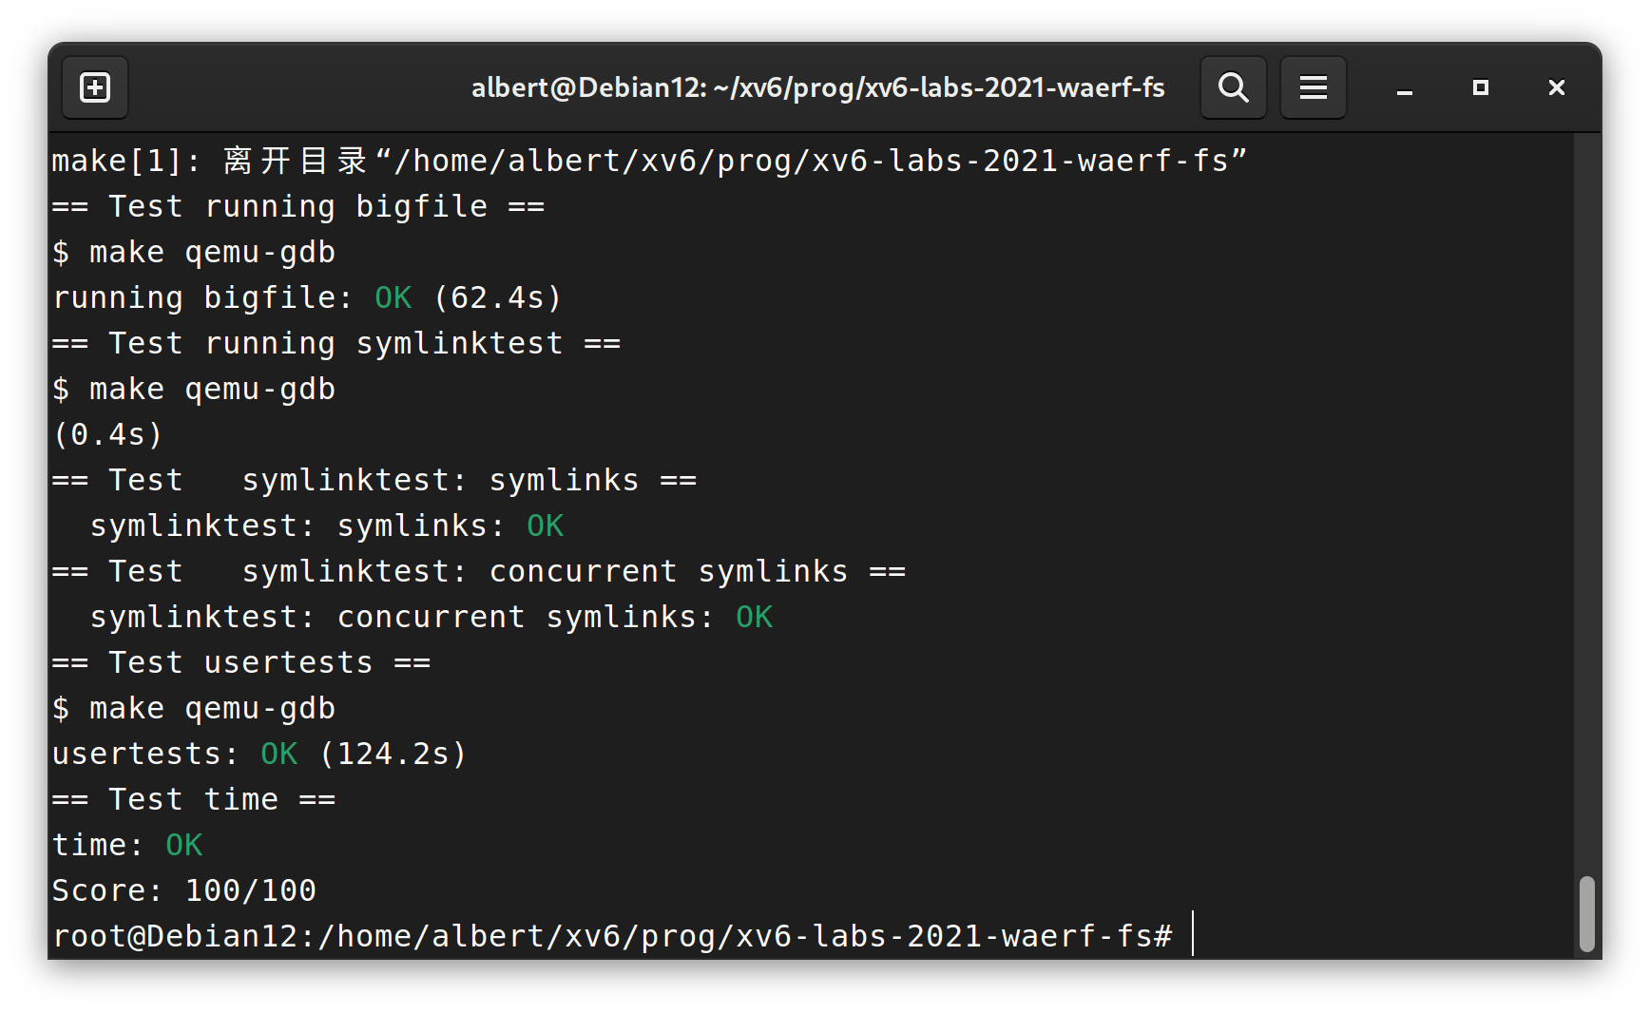
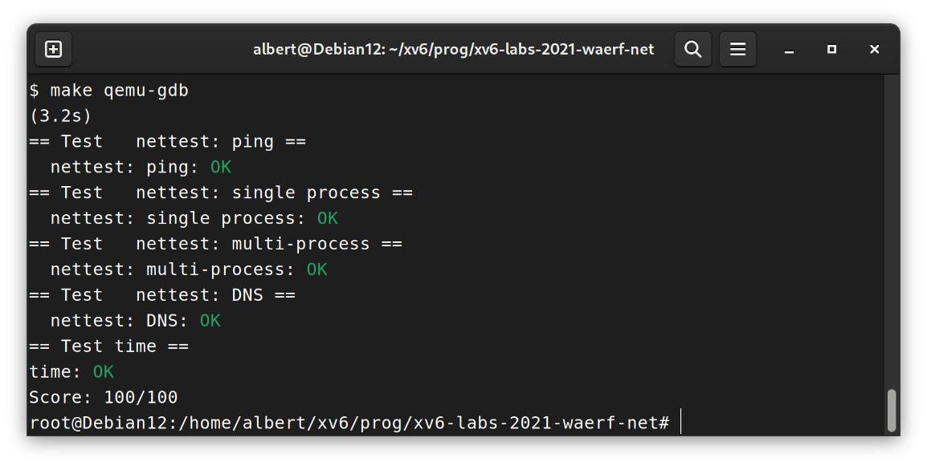
项目仓库：https://github.com/Wangtk311/xv6_lab_OSProjDesign.git
以下将以实验七：Lab network driver网卡驱动实验
和实验八：Lab Lock锁实验为例说明做实验的过程

Slide 4
实验七： 网卡驱动实验
本章实验介绍了系统驱动程序的开发方法。大多数接入系统的硬件设备是DMA类型的设备， 这类硬件驱动的开发方式也比较相似，可以将其抽象为内核数据和硬件中管理器的数据和信号交换过程。本章只有一个实验，将使用软件模拟的intel E1000网卡为例，开发一个用于网络交换数据的网卡驱动程序。这对于我们了解驱动程序在操作系统中的作用和开发流程具有重要意义。

Slide 5
intel E1000网卡是常见的千兆以太网卡，其支持较为完善且文档齐全，我们在QEMU中也有模拟的E1000设备，可供实验驱动程序使用。该功能的要求是：实现intel E1000网卡的驱动，使之能够正确收发数据包。我们只需实现kernel/e1000.c中的e1000_transmit 和 e1000_recv 函数即可，用于初始化设备的e1000_init已经被实现好了。

Slide 6
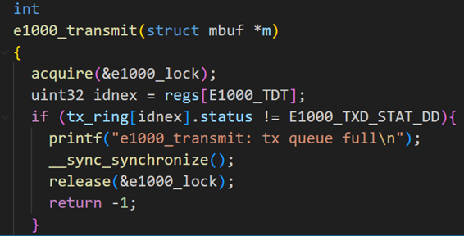
其中我们可以注意到，E1000所使用的数据结构中最重要的是环形缓冲区tx_ring和rx_ring，我们只需要管理好这个缓冲区的输入和尾指针，只要缓冲区中有数据，E1000内置程序会自动找寻合适的时机将数据发送出去，且会自动将接收数据存入接收环。这样就不难写出下面e1000_transmit函数的实现逻辑。

Slide 7
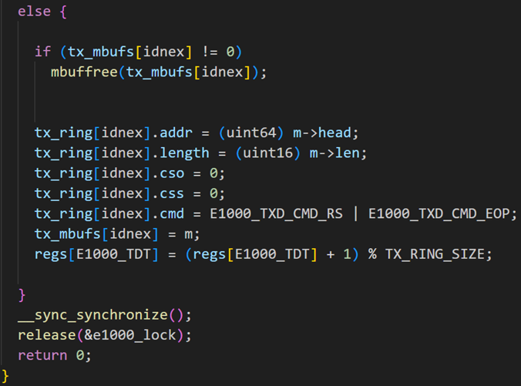

Slide 8
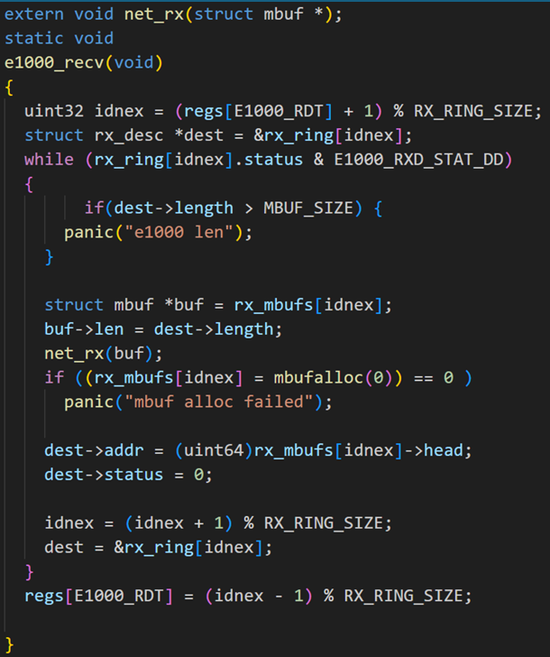
对于e1000_recv函数的处理，我们只需在网卡收到数据时，将数据从网卡接收环拷贝出来。查阅手册可知，这一步可以通过直接调用提供的net_rx函数来实现。

Slide 9
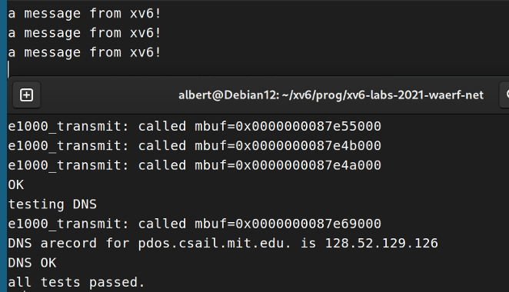
通过启动宿主机和服务器，测试能够通过

Slide 10
实验八： 锁实验
本章实验是为了介绍锁机制的基本问题：获锁的激烈竞争。锁机制我们在操作系统课程中已经学习过了，实际上，进程间仅通过锁满足互斥是不够的，还要考虑到获锁时的竞争问题。
实验提供的用户程序kalloctest产生三个进程，不断分配并释放内存，使得原始xv6系统中的管理空闲链表的锁被不断获取和释放，且大多数时候对该锁的acquire落锁请求会被阻塞。kalloctest会统计acquire时阻塞消耗的循环次数，并估计加锁产生的开销。
该功能的要求是：实现每个CPU独占的内存分配器，以减轻落锁竞争。这对于我们了解操作系统处理机调度的锁机制具有重要意义，让我们认识到其在实际应用中的局限性和解决方案。

Slide 11
默认情况下，我们直接运行kalloctest时会发现，acquire阻塞消耗的循环计数非常大，说明内存分配时等待落锁浪费了大量时间，内存分配的效率很低。最简单的降低加锁开销的方法是细化上锁粒度，为每一个处理机设置一个空闲链表和对应的锁，这样运行在某处理机上的进程在试图分配内存时会先尝试申请自己处理机上空闲链表的锁再尝试分配内存，只有无法分配内存时内存分配器才会到其它处理机的空闲链表中借取空闲页面，这样就可以减轻落锁的竞争。通过重复设置资源，可以使进程直接获得锁的概率大大提高，降低了等待时间的期望值。但资源重复设置可能会引起数据一致性等问题，可能会增加软件复杂度。

Slide 12
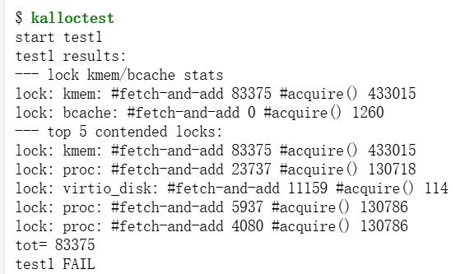

Slide 13
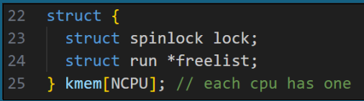
首先，我们需要将空闲链表拆分成多个链表，只要修改 kalloc.c 中如下页的数据结构，就可以使单一的空闲链表变为存储多个空闲链表的数组。

Slide 14
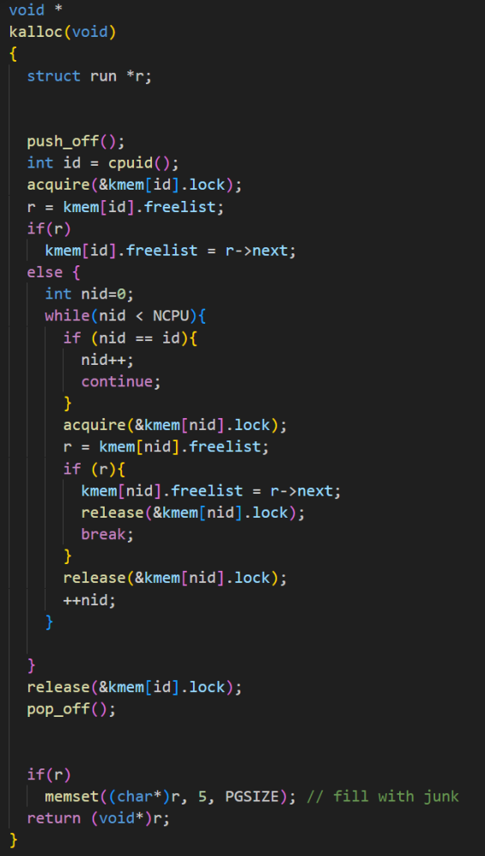
然后修改操作该链表的kalloc方法即可。首先需要利用cpuid方法读取寄存器获得当前运行的CPU编号，每个编号对应一个空闲链表，获取该编号时需要关闭中断。成功获取CPU编号后需要获取对应空闲链表的锁，然后试图分配页面，如果分配不成功，就借用其他CPU的内存，最后若分配成功，则返回获取页面即可。

Slide 15
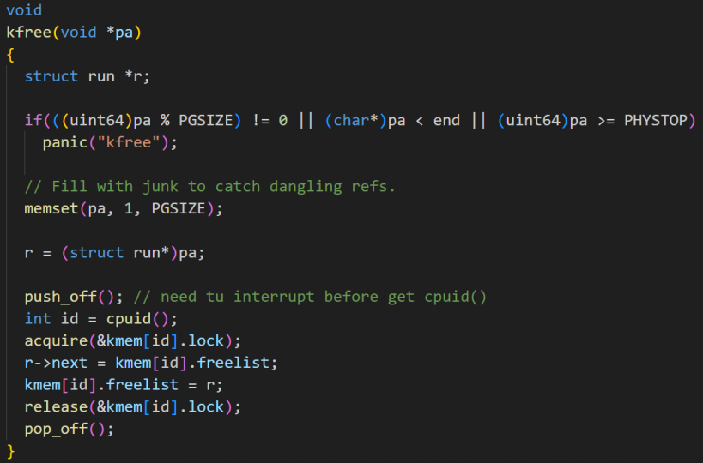
之后我们还需要修改对应的kfree方法，直接将页面加入到当前的CPU空闲链表中即可，借来的页面也不需要归还，因为CPU间的页面可以进行流动借用。

Slide 16
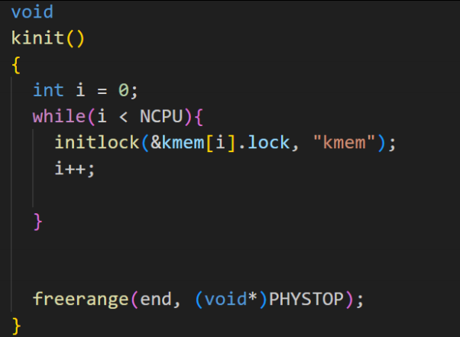
最后修改kinit方法，初始化CPU的空闲链表和锁即可。

Slide 17
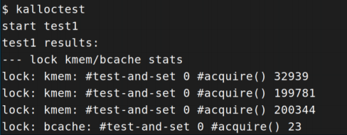
这样所有页面将会自动分配进不同的CPU，由于各个页面是进行流动借用分配的，无需担心公平性问题。
编译运行QEMU，在shell中运行kalloctest，可以看到输出加锁开销小于改进前的值，符合我们的预期。

Slide 18
敬请老师点评
OS Project xv6 - Labs Report

